Slide 1
走共同富裕之路

Slide 2
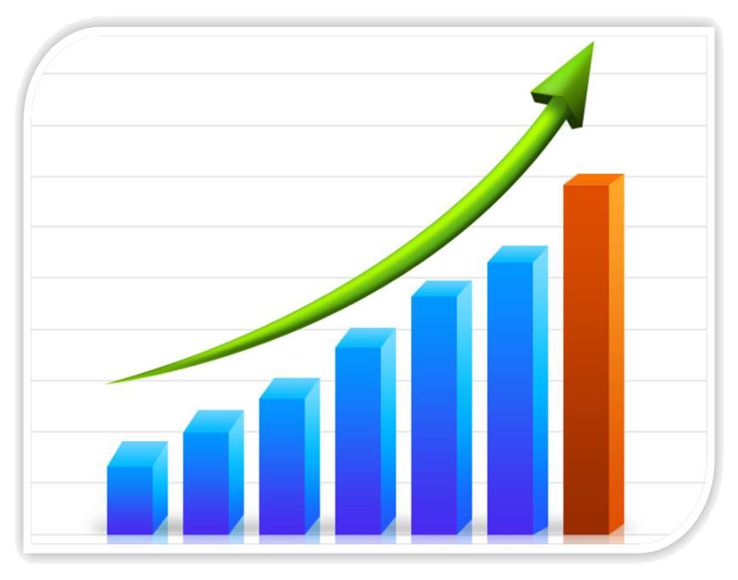
共同富裕是中国特色社会主义的根本原则
居民收入增长和经济发展同步
劳动者报酬增长和劳动生产率提高同步
提高居民收入在国民收入分配中的比重
提高劳动报酬在初次分配中的比重
2020年
2010年翻一番
前
言

Slide 3
基尼系数反映的收入分配状况
基尼系数
国际上通用的反映收入分配差距的指标。
通过基尼系数的高低与国际认可的等级线进行比较，可以观测出一个国家的贫富差距状况。

Slide 4
城乡居民收入分配状况

Slide 5
城乡居民收入分配差距状况
vs
农村居民群体本身的收入差距也在扩大
城乡居民收入差距
经济发达程度
城镇较低收入群体的收入仍然增长缓慢
影响

Slide 6
行业收入分配差距状况
最低
最高
平均工资：41799元
19469元
农、林、牧、渔业
27486元
住宿和餐饮业
28868元
水利、环境和公共设施管理业
81109元
金融业
70918元
信息传输、计算机服务和软件业
64252元
科学研究、技术服务和地质勘探业

Slide 7
“十一五”期间行业平均工资变化情况
高级知识
层次需求
高工资
西方国家
纵观别的国家
经济起飞后期的上世纪80年代
平均工资水平
金融
我国
制造
市场准入方面
行政限制
行业收入差距
1.38x
1x
日本

Slide 8
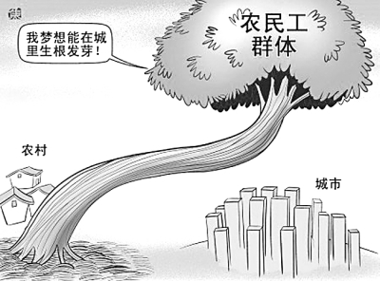
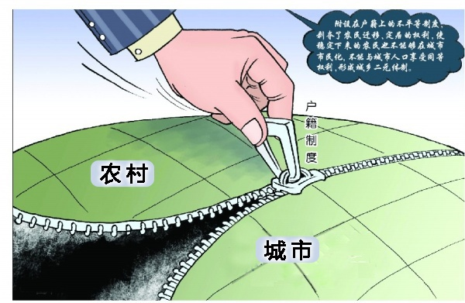
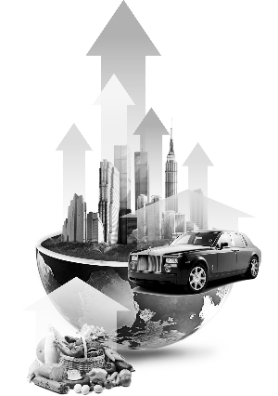
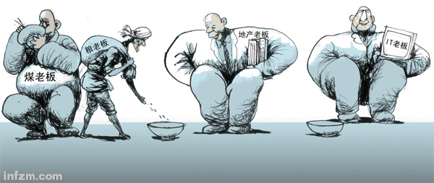
我国的二元经济社会结构是造成城乡收入差距的主要原因
;
户籍制度
观念差异
“剪刀差”
生产力和
生产方式
工作条件生活环境
思想观念文化水平
我国历史上就是一个农业大国，城市和农村的划分界线与特征十分鲜明和显著。
我国城乡二元经济社会结构
城乡之间的各方面差异必然造成收入分配和就业机会的巨大差异。
新中国成立以后，实行重工业优先发展战略，
形成了工农业产品价格“剪刀差”，强化了城乡差别。
户籍制度
差异
剪刀差

Slide 9
制度设计缺陷和宏观调控不力导致社会分配不公
分配机制不健全
收益分配制度不健全
劳动
？%
管理
？%
资本
？%
各要素在价值和财富创造所占份额
协商
激励
保障
市场定位
正常增资
不健全

Slide 10
创新收入分配理论，通过四次分配环节构建“橄榄型”收入分配格局
劳动者个人将起到主导作用他们将获得的是财产性收入
党的十八大又一次提出
“多渠道增加居民财产性收入”
党的十七大首次提出
“创造条件让更多群众拥有财产性收入”
市场起主导作用，劳动者获得劳动收入
政府起主导作用，劳动者获得转移性收入
慈善家起主导作用，劳动者获得捐赠性收入
劳动者个人将起到主导作用他们将获得的是财产性收入
一是劳动者可以依法获得非劳动收入
二是国家要制定政策法规帮助更多的劳动者获取财产性收入
三是劳动者要多渠道获取收入才能进入中等收入阶层或富裕阶层
动产收入
不动产收入

